Slide 1
Игра”Полевая битва”
Копнина Ирина Андреевна

Slide 2
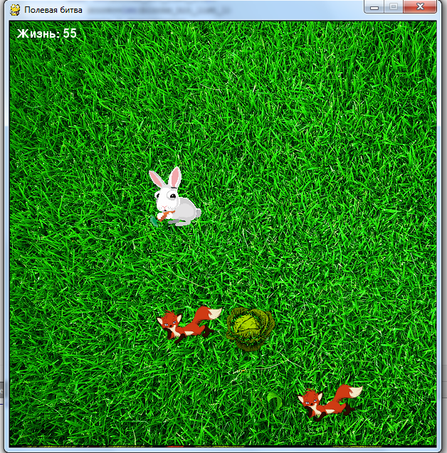
Введение
Игры нужны для того, чтобы расслабится или чтобы провести весело время. В моей игре кролик должен кушать капусты, чтобы жизнь увеличивалась, но, как и во многих играх, у него есть враги – это лисы, которые забирают жизнь.Задача игрв: как можно дольше оставаться живым.

Slide 3
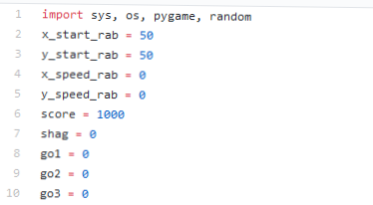
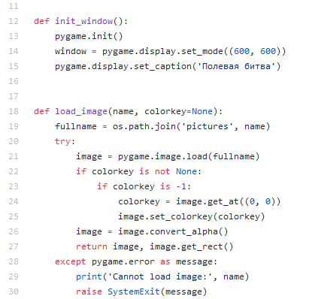
Описание реализации
1.Сначала подключаем:pygame, sys, os,random. И задаем значения для скорости кролика, начальных координат и тд.
2.Создаем функцию init_window(), в которой создаем поле для игры. И load_image(), благодаря которой, мы можем загрузить картинку для объекта.

Slide 4
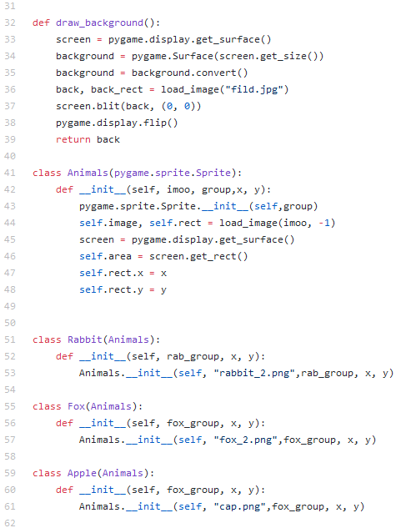

Описание реализации
3.Создаем функцию draw_background(), которая загружает фон для поля.
4. Создаем класс Animals, отнаследованный от Sprite. В init передаем фото, название группы, и оординаты.
5. Создаем классы Rabbit, Fox и Apple(хотелось сделать, чтобы кролика лечили яблоки, но картинки не нашлось, поэтому это капустки). Они наследуются от Animals, передаем своё название групп и свою картинку.

Slide 5
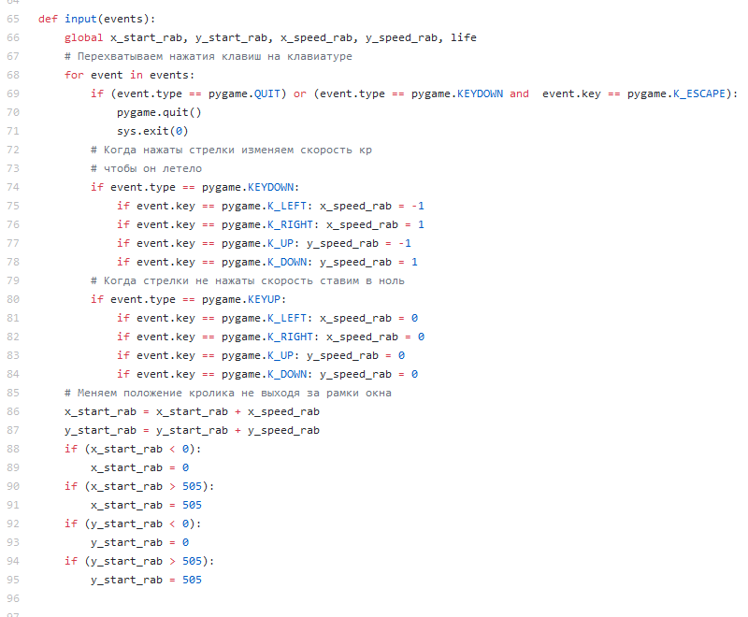

Описание реализации
6.Создаем функцию input, в которой будем обрабатывать нажатия клавиш, и что должен делать объект в этом случае. В первых трех if пишем, что должен делать кролик, когда нажаты клавиши: вверх, вниз, влево и вправо. После проверяем не ушел ли он за рамки, если ушел за поля, то ставим координаты конца поля, чтобы оставался в пределах поля.

Slide 6
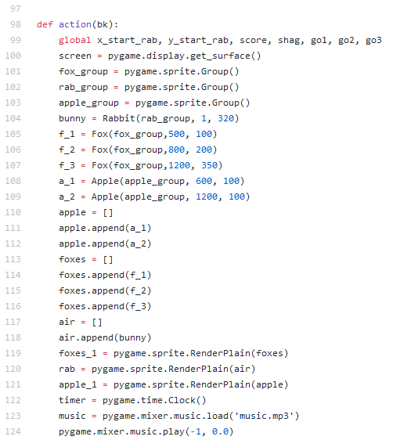

7. Главная функция action, в которой происходят события. Создаем само поле, дальше создаем группы спрайтов, и создаем объекты этих групп. И помещаем их в список, и потом эти списки перемещаем в класс RenderPlain для отображения спрайтов на экране. Также подключаем фоновую музыку, которая играет постоянно. И ставим timer.
Дальше начинаем игровой процесс.

Slide 7
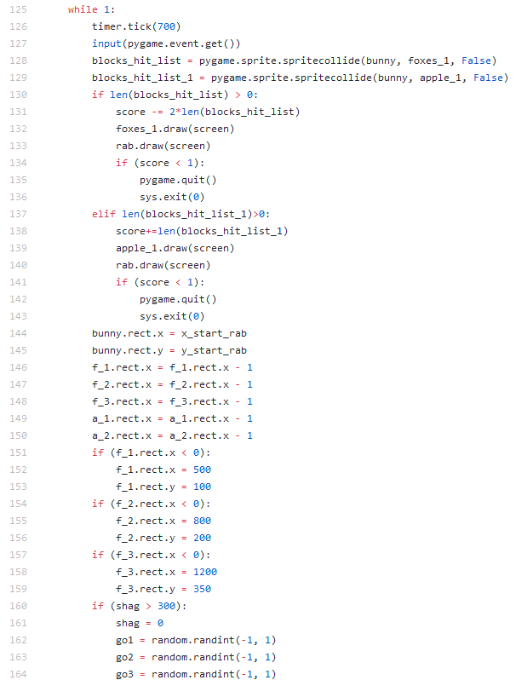
8.В while происходит игровой процесс, запускаем функцию input(), чтобы проверяла нажатия клавишь. в block_hit_list и block_hit_list_1 через spritecollide проверяем сталкновения кролика с лисами и кролика с капустами. После отнимаем жизнь, если столкнулся с лисой, и прибавляем, если с капустой. Если жизнь меньше 0, то окно закрывается.
Обновляем координаты кролика. И меняем координаты лис с капустами, если они вышли за границы(по икс), то возвращаем им прежнии координаты.

Slide 8
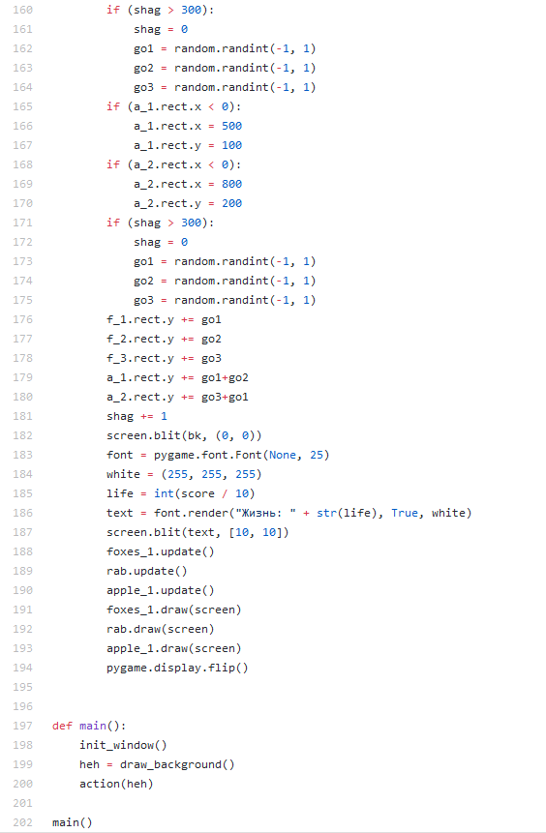
9. Через рандом задаем координаты лис и капуст по y, чтобы они двигались непредсказуемо. И Сменяем координаты по игрик. Дальше в првом верхнем углу пишем количество жизней, и применяем к foxes_1, apple_1 и rab update() и потом draw(), чтобы они отображались на поле.
10. И функция main? Которая вызывает функцию init_window(), и к draw_background применяет action, то есть запускает игру.

Slide 9
Заключение
Мне понравилось изучать модуль pygame и писать с помощью него программы. Игра получилось забавной. Задействованы несколько модулей, было наследование классов и спрайты, В моей игре еще можно много доработать. Например, начало и конец, и всякие уровни. Я буду расширять свою игру, потому что это очень познавательно и интересно.

